Slide 1
Outsourcing og insourcing i matematikundervisningen
Dias udviklet på baggrund af Niels Grønbæk: CAS eller Ka’selv i Matematik med it, 2016

Slide 2
Er det ikke bare noget moderne pjat?
De digitale værktøjer er et moderne vilkår, som vi ikke kan ignorere
Matematik med digitale værktøjer er noget andet end matematik uden digitale værktøjer.
To opmærksomhedspunkter:
De digitale værktøjer fungerer ikke af sig selv
Der er ikke noget der er mere værdifuldt end andet (og derfor skal tillæres på den gammeldags maner)

Slide 3
Jamen skal de da slet ikke lære noget?
Kerneaktivitet
Ikke-kerneaktivitet
Da matematiske færdigheder som vi skal indlære.
Sidde på rygraden.
Kan klares nemmere og hurtigere med it
Frigiver tid til andre overvejelser

Slide 4
Inde eller ude?
Insourcing
Outsourcing
Vi har kontrol med aktiviteten
Det vi gør bedre uden it
Afkald på kontrol
Det it gør bedre end os
Læring skal altså blive bedre ved outsourcing

Slide 5
Har du overvejet? Diskuter følgende i fagteamet
Hvilke aktiviteter anser vi for kerneaktiviteter?
Diskuter om multiplikation er en kerneaktivitet?
Kan dele af multiplikation outsources?
Hvor store tal skal man kunne multiplicere i hånden?
Hvornår er det okay at benytte et digitalt værktøj?

Slide 6
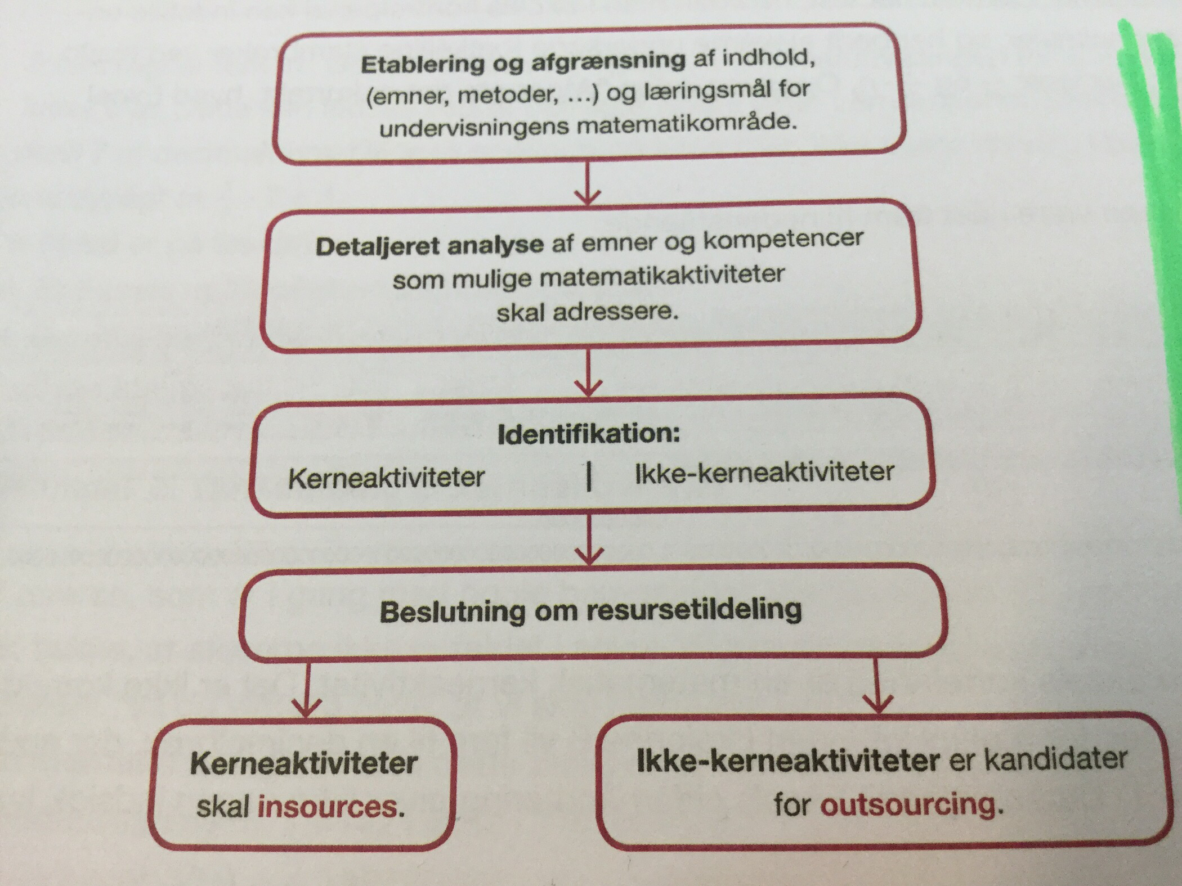
Hvad gør jeg så nu? Husk tilbage på din seneste undervisningslektion i matematik Var der emner der kunne outsources? Hvilket emner outsourcer du normalt?

Slide 7
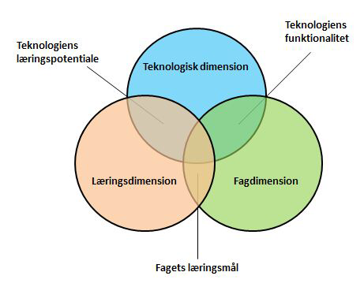
Så skal der være fest!
Diskuter hvilke overvejelse du gør dig før du udvælger aktiviteter i et matematikforløb
Hvilke digitale værktøjer kan understøtte læringsmålene for forløbet?
Hvordan kan du indtænke TPACK i den daglige undervisning?
Planlæg i samarbejde med kollegaerne dit næste forløb i matematik, med udgangspunkt i TPACK og insourcing/outsourcing.

